Slide 1

Σεμινάριο Git & GitHub
Θέμης Παπαμελετίου
Διονύσης Ζήνδρος
ΕΜΠ 2015

Slide 2
Ποιοι είμαστε
Θέμης Παπαμελετίου
ΗΜΜΥ ΕΜΠ
reEmbed
Ex-Googler
Διονύσης Ζήνδρος
ΗΜΜΥ ΕΜΠ
Ex-{Googler,Twitter,deviantART}

Slide 3
Βοηθοί & Συντελεστές
Κωνσταντίνος Σαμαράς-Τσακίρης
ΗΜΜΥ ΑΠΘ, συντήρηση git-class.gr
Ειρήνη Βλάσση-Πανδή
ΗΜΜΥ ΕΜΠ, βοηθός
Βιτάλης Σαλής
ΗΜΜΥ ΑΠΘ, βοηθός
Νικόλας Κορασίδης
ΗΜΜΥ ΕΜΠ, βιντεοσκόπηση & ηχοληψία
The Cube Athens

Slide 4
Τι θα μάθουμε
Σήμερα
Τι είναι το git
Βασική χρήση git
Δουλεύοντας τοπικά με git
Δουλεύοντας απομακρυσμένα με git
Συνεργασία μέσω git{,hub}

Slide 5
Τι θα μάθουμε
Τετάρτη
Προχωρημένες τεχνικές git
Undo
Blame
Tag
Cherry pick
Rebase
Workflows και συνεργατικές τεχνικές

Slide 6
Το πρόβλημα
Ως προγραμματιστές έχουμε ανάγκες
Νέος κώδικας μερικές φορές είναι buggy
Δουλεύουμε πολλοί ταυτόχρονα στον ίδιο κώδικα
Διαγράφουμε κώδικα που μπορεί να χρειαστεί ξανά
Χρειαζόμαστε back-ups για τη δουλειά μας

Slide 7
Πώς λύνουμε αυτά τα προβλήματα;
Πώς κρατάμε πολλές εκδόσεις ενός αρχείου;
Πώς επιστρέφουμε σε μία παλιά έκδοση;

Slide 8
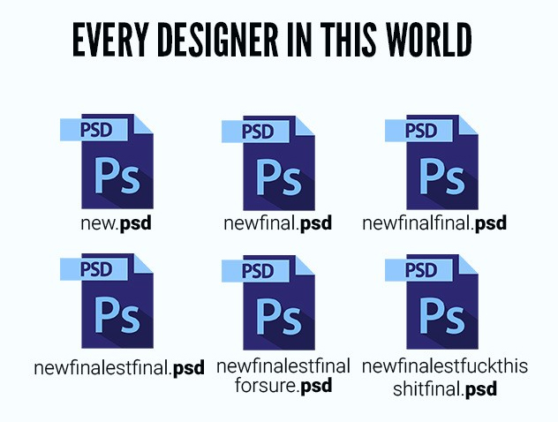

Slide 9
Version control
Μπορούμε να...
κρατάμε εκδόσεις στα αρχεία
κάνουμε undo αλλαγές
συνεργαζόμαστε με άλλους
κρατάμε backups των αρχείων μας
μοιραζόμαστε εύκολα τον κώδικα με την ομάδα
ξέρουμε ποια είναι η «τελευταία» έκδοση

Slide 10
Ιστορία του version control
CVS – 1990
Από τα πρώτα πλήρη version control systems
Subversion (SVN) – 2000
Διορθωμένο CVS για project-wide management
git – 2005
Distributed version control system
GitHub – 2008
Συνεργατικό περιβάλλον version control

Slide 11

Τι είναι το git?
Πρόγραμμα που τρέχεις στον υπολογιστή σου
Εργαλείο στο command line
Το αφήνεις να χειριστεί τον κώδικά σου

Slide 12
Εγκατάσταση του git
Linux (Debian, Ubuntu)
apt-get install git
Mac
Τρέξε git και ακολούθα οδηγίες εγκατάστασης
Windows
format c:

Slide 13
Εγκατάσταση του git
Linux (Debian, Ubuntu)
apt-get install git
Mac
Τρέξε git και ακολούθα οδηγίες εγκατάστασης
Windows
Κατέβασμα από το https://git-scm.com/download
Εγκατάσταση
Τρέξε το git CMD

Slide 14
Βιβλιογραφία
git-οβιβλίο: https://git-scm.com/book
https://try.github.io/
https://pcottle.github.io/learnGitBranching/

Slide 15
Ρύθμιση του git
Πρέπει να πεις στο git ποιος είσαι
Το όνομα θα φαίνεται στον δημόσιο κώδικά σου
git config --global
Αλλάζει τις ρυθμίσεις του git

Slide 16
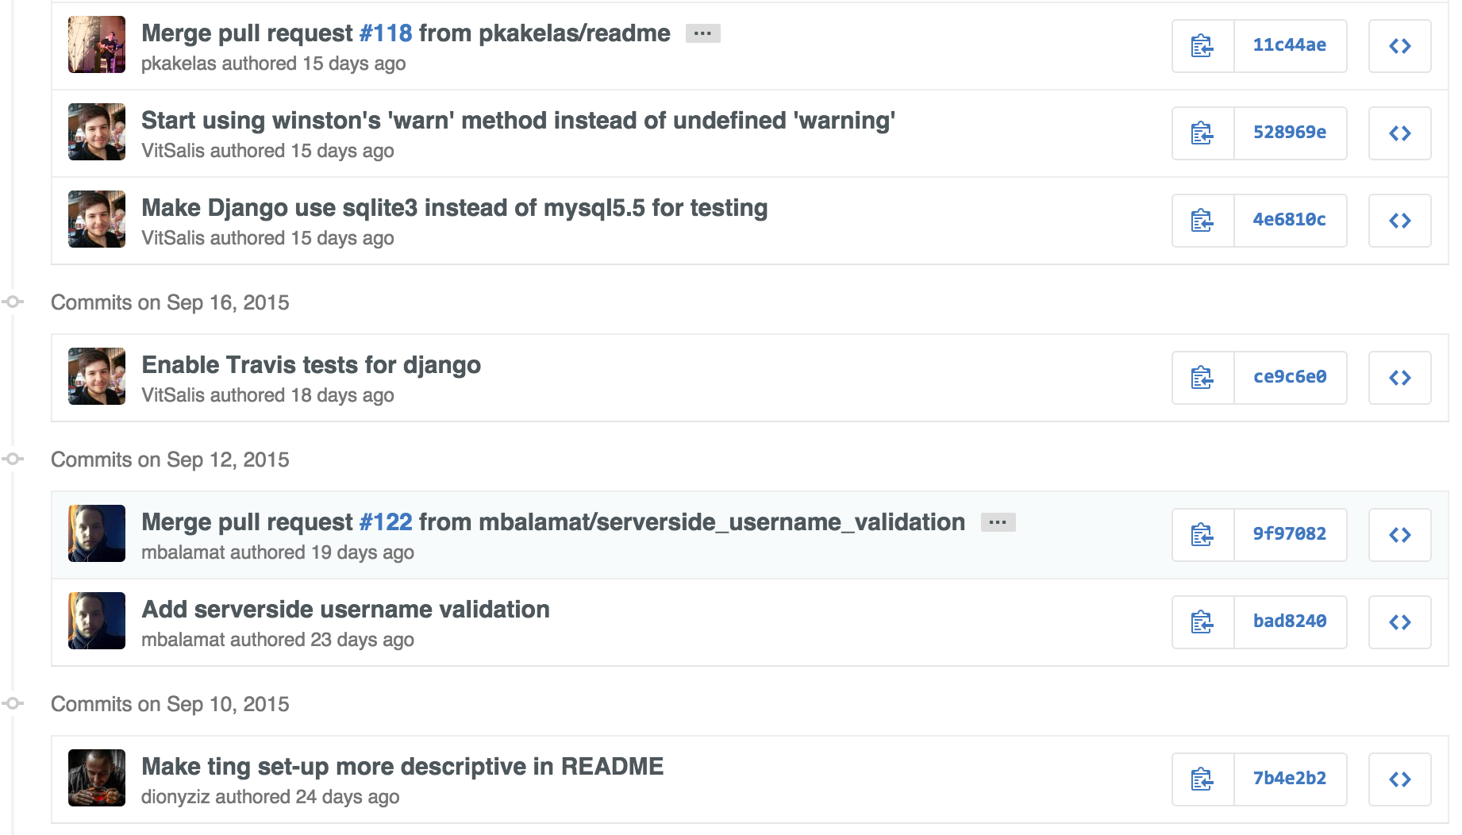

Slide 17
Ας ξεκινήσουμε ένα project!
Ανοίξτε όλοι τα laptops σας

Slide 18
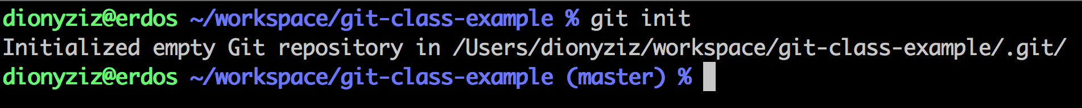
git init
Άνοιξε τη γραμμή εντολών
Δημιούργησε ένα φάκελο
Μέσα στο φάκελο τρέξε:
git init
Αναθέτει στο git τη διαχείριση του κώδικά σου

Slide 19
Ο φάκελος .git
Υπάρχει μέσα στο project μας
Το project που ελέγχεται από το git λέγεται “repository” ή “repo”
Μέσα αποθηκεύει μετα-δεδομένα σχετικά με το repository μας

Slide 20
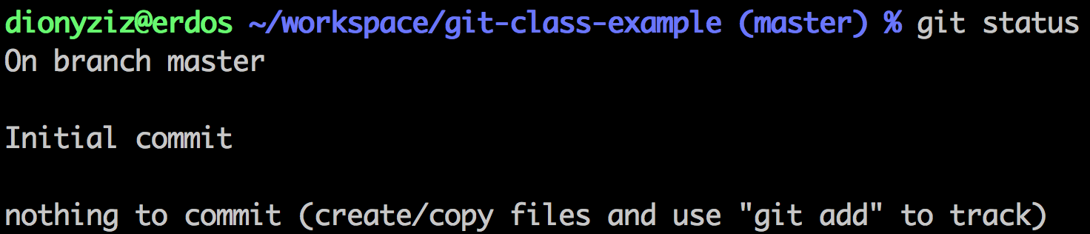
git status
Δείχνει την κατάσταση του κόσμου
Τρέξτο αν δεν ξέρεις σε τι κατάσταση είναι το repository σου

Slide 21
git add <file>
Ζητάει από το git να παρακολουθεί ένα νέο αρχείο
Πρέπει να ακολουθείται από ‘commit’
Παίρνει ως παράμετρο το νέο αρχείο
ή ένα γενικό μοτίβο
. όλα τα αρχεία
'*.txt' όλα τα αρχεία .txt

Slide 22
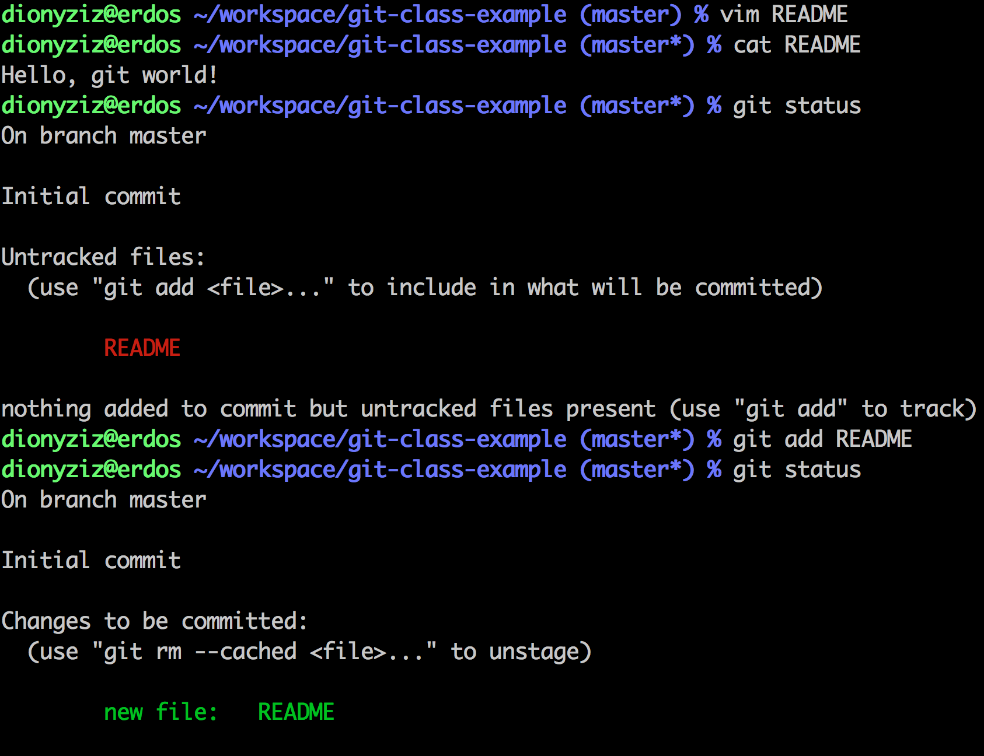

Slide 23
git commit
Δημιουργεί ένα “commit”

Slide 24
Τι είναι ένα «commit αντικείμενο»?
Ένα στιγμιότυπο του κόσμου
Το σύνολο όλων των αρχείων και φακέλων του project μας
Με τα περιεχόμενά τους σε μία στιγμή του χρόνου
Περιλαμβάνει ένα περιγραφικό μήνυμα
Καταγράφει μετα-δεδομένα
Ημερομηνία
Δημιουργό
Έχει ένα μοναδικό αναγνωριστικό
π.χ. 5e0dc079899ef4b13f9fa78a53952310f94

Slide 25
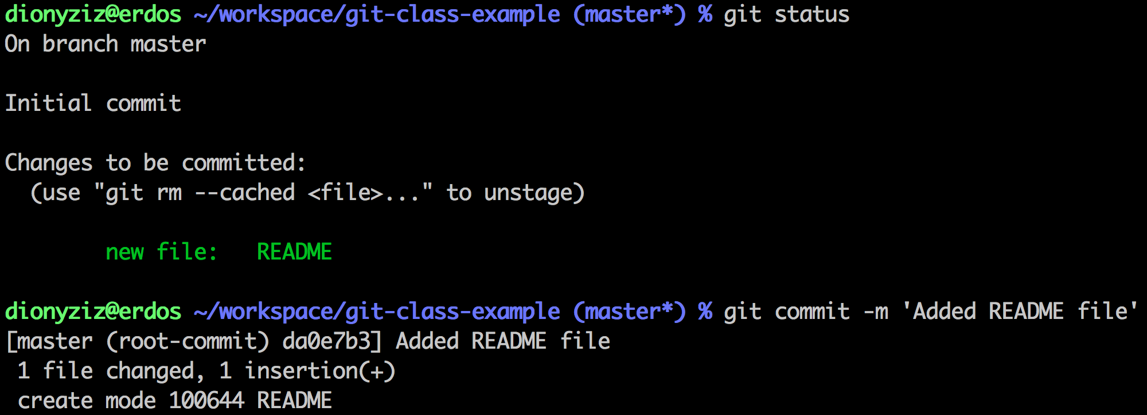

Slide 26
git add <file>
Ζητάει από το git να παρακολουθεί ένα νέο αρχείο
Πρέπει να ακολουθείται από ‘commit’
Προετοιμάζει τις αλλαγές ενός αρχείου να γίνουν commit
Πρέπει να ακολουθείται από ‘commit’

Slide 27
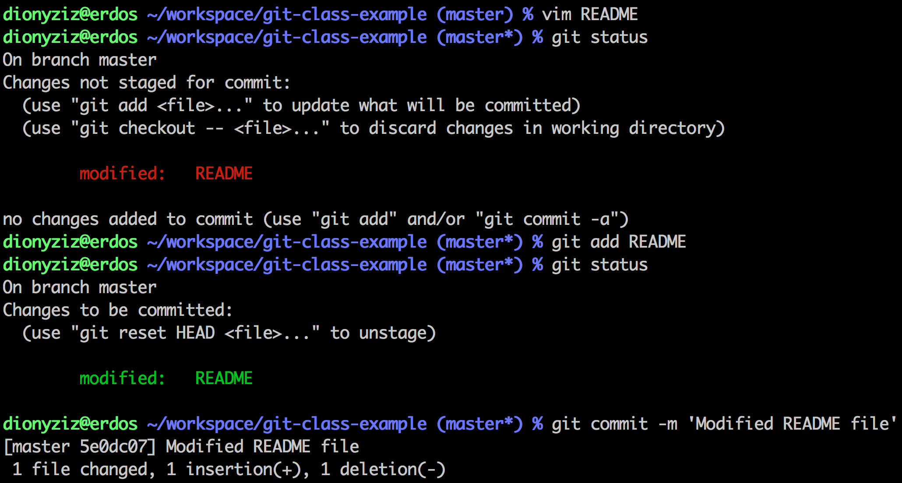

Slide 28
git help <command>
Βοήθεια σχετικά με κάποιο git command
git help add
git help commit

Slide 29
Βασικό git workflow
vim README
git add README
git status
git commit -m "Changed README"

Slide 30
git commit -a
git commit -a = git add + git commit
Δεν σας το προτείνουμε
Τρέξτε add ξεχωριστά για να έχετε καλύτερο έλεγχο του τι γίνεται commit

Slide 31
.gitignore
Αρχείο στον κεντρικό φάκελο του repo
Μέσα γράφεις μία λίστα αρχείων
Ένα αρχείο ανά γραμμή
Τέτοιου είδους αρχεία αγνοούνται από το git
Δεν προστίθεται με git add .
Δεν φαίνονται στο git status
Μπορεί να περιέχει μοτίβα αρχείων
*.swp

Slide 32
Παράδειγμα .gitignore
node_modules/
bower_components/
*.pyc
*.swp
*.log
config/local.json
nohup.out
client/dist/
API/venv/

Slide 33
git rm
Διαγράφει ένα αρχείο και ενημερώνει το git
Πρέπει να ακολουθείται από commit
Κατά μία έννοια το «αντίθετο» του add

Slide 34
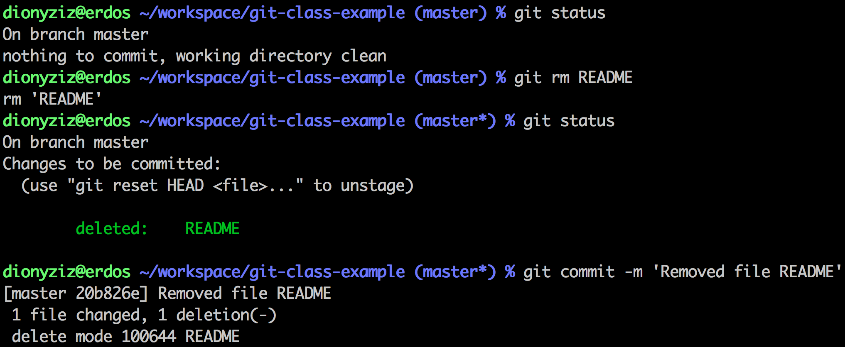

Slide 35
git mv
Μεταφέρει ένα αρχείο και ενημερώνει το git
Πρέπει να ακολουθείται από commit
git mv:
mv <old path> <new path>
git rm <old path>
git add <new path>

Slide 36
Ιστορικό
Ο κώδικας αποτελείται από μία σειρά από commits
Τα commits βρίσκονται σε χρονολογική σειρά

Slide 37
git log
Δείχνει το ιστορικό
Με το log βλέπουμε:
Τη λίστα του ιστορικού με όλα τα commits
Ποιος έκανε το κάθε commit
Περιγραφή
Αντίστροφη χρονολογική σειρά

Slide 38
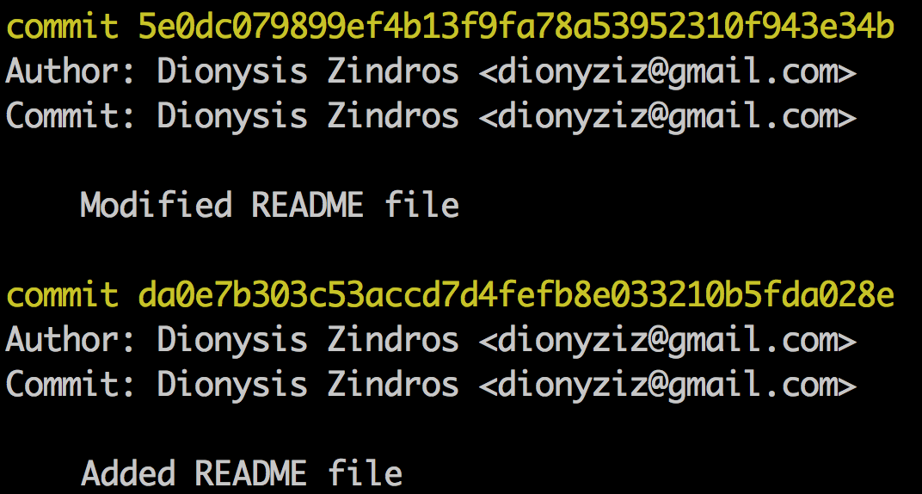
git log
Αναγνωριστικό του commit

Slide 39
git log
Δεύτερο commit
Πρώτο commit

Slide 40
Ένα καλύτερο git log: git lg
Το git είναι παραμετροποιήσιμο. Μπορούμε να φτιάξουμε τις δικές μας εντολές.
π.χ. προτείνουμε την εντολή git lg
git config --global alias.lg "log --color --graph --pretty=format:'%Cred%h%Creset -%C(yellow)%d%Creset %s %Cgreen(%cr) %C(bold blue)<%an>%Creset' --abbrev-commit"

Slide 41
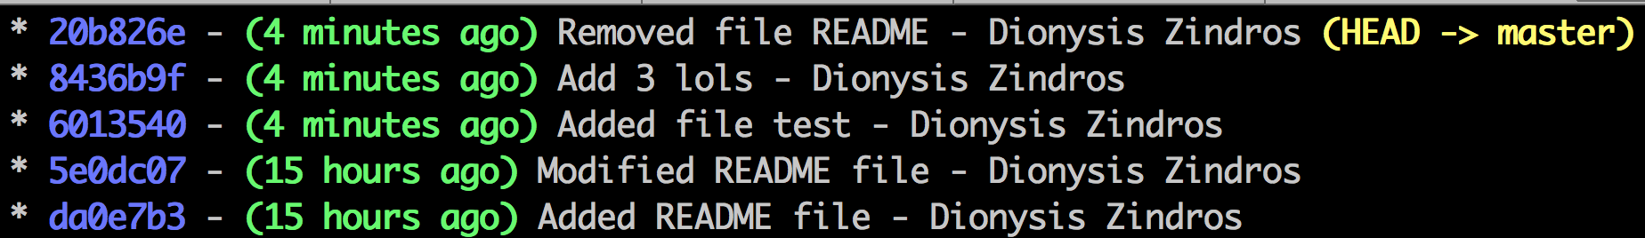
git lg

Slide 42
git show
Δείχνει τι έκανε ένα συγκεκριμένο commit
Tρέχει με παράμετρο ένα αναγνωριστικό
Ή ένα μοναδικό πρόθεμα αναγνωριστικού
Με το show βλέπουμε:
Όλα όσα βλέπαμε με το git log
Όλα όσα άλλαξε ένα συγκεκριμένο commit (diff)

Slide 43
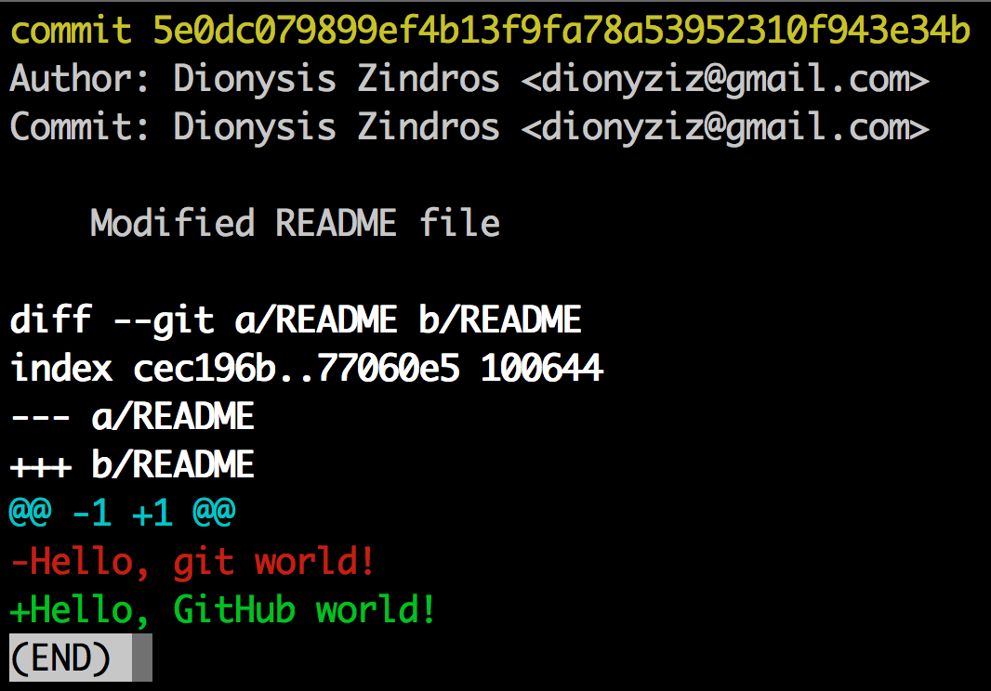
git show

Slide 44
Αναγνωριστικά των commits
Hash του περιεχομένου και των μεταδεδομένων του commit
Μοναδικό για κάθε commit
Διαφορετικό για κάθε commit ακόμη και μεταξύ διαφορετικών repositories!
π.χ. 8436b9f2457b55b1c81edf50d03ff48283
Μπορούμε να αναφερθούμε και με ένα πρόθεμα (τουλάχιστον 4 χαρακτήρες)
8436b
Αρκεί να είναι μοναδικό μέσα στο repo

Slide 45
git diff
Δείχνει τι άλλαξε στο φάκελό μας για το οποίο το git δεν έχει ενημερωθεί ακόμα
Μας λέει τι θα γίνει add αν τρέξουμε git add
Μπορούμε να το τρέξουμε μόνο του
Ή να του δώσουμε παράμετρο συγκεκριμένα αρχεία που μας ενδιαφέρουν
Το output μοιάζει με το git show

Slide 46
git diff --staged
Δείχνει τι αλλαγές έχουν γίνει που θα καταγραφούν στο επόμενο commit
Μας λέει τι έχει γίνει ήδη git add

Slide 47
git diff HEAD
Δείχνει τι αλλαγές έχουν γίνει στο σύστημα από το τελευταίο commit

Slide 48
Staging area
Ο εικονικός «χώρος» στον οποίο μπαίνουν οι αλλαγές μας όταν κάνουμε git add
Μας επιτρέπει να προετοιμάσουμε ένα commit

Slide 49
workspace
staging
local
repository
git add/mv/rm
git commit
git commit -a
git diff
git diff --staged
git diff HEAD

Slide 50
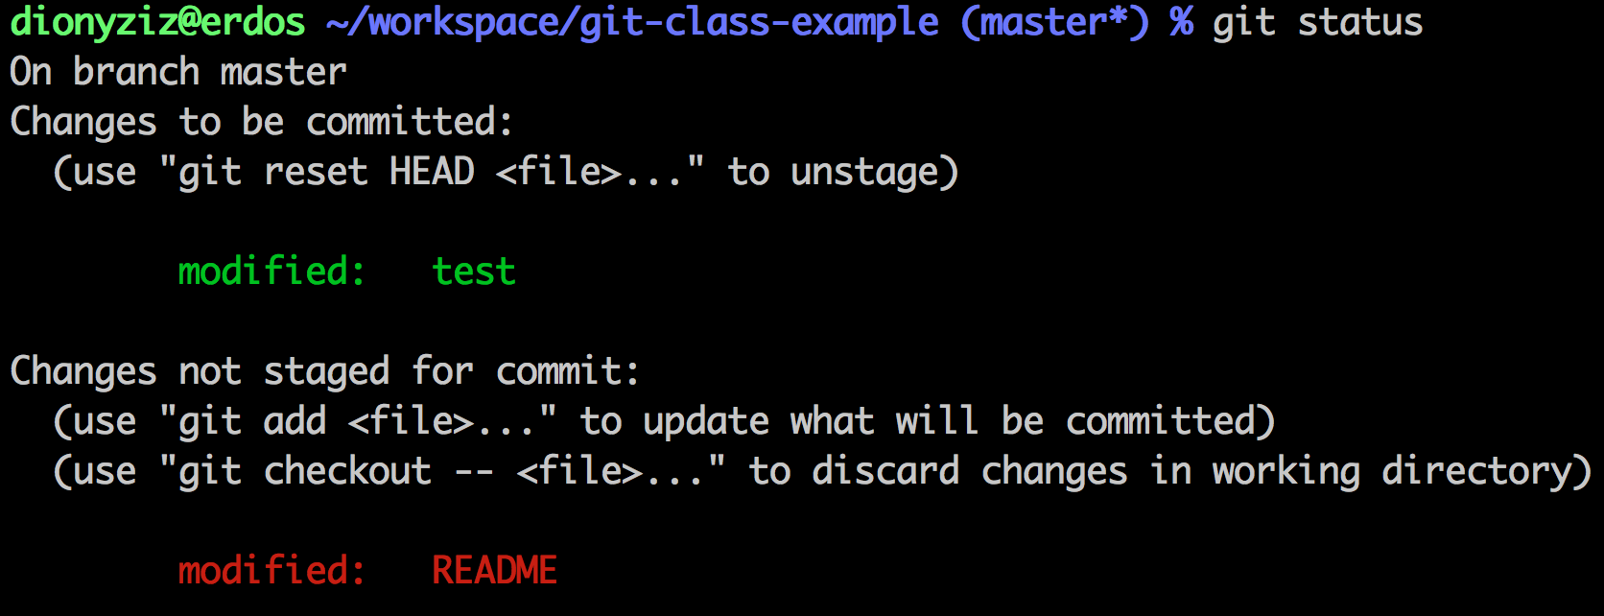
Quiz: Τι δείχνει αυτό το git status?

Slide 51
git checkout <file>
Ακυρώνει τις αλλαγές μας σε ένα αρχείο
που δεν έχουν γίνει stage
αντιγράφοντας την κατάσταση του staging area (συνήθως ίδια με το τελευταίο commit) στο working copy

Slide 52
git reset
Αφαιρεί πράγματα που έχουν μπει στο staging area
αντιγράφοντάς τα από το πιο πρόσφατο commit
Αναιρεί μία ενέργεια git add

Slide 53
workspace
staging
local
repository
git add/mv/rm
git reset
git checkout
git commit
git commit -a
git diff
git diff --staged
git diff HEAD

Slide 54

Διάλλειμα
φτιάξτε GitHub accounts
γνωριστείτε μεταξύ σας!

Slide 55
Branches
Η βασικότερη λειτουργία του git
Επιτρέπει να διατηρούμε διαφορετικές εκδόσεις του κώδικά μας
Stable
Unstable
Κάθε branch
Έχει ένα όνομα
Περιέχει διαφορετικό ιστορικό, με διαφορετικά commits
Ενδεχομένως κάποια commits να είναι κοινά ανάμεσα σε branches

Slide 56
git branch
git branch <name>
Δημιουργεί ένα νέο branch
Του δίνουμε ως παράμετρο το όνομα του νέου branch που θέλουμε
Το νέο branch είναι πανομοιότυπο με το υπάρχον τρέχον (περιέχουν τα ίδια commits)
git branch
Δείχνει τι branches υπάρχουν
Το τρέχον branch σημειώνεται με *

Slide 57
git checkout <branch>
Αλλάζει το τρέχον branch
Το τρέχον branch στον κόσμο του git αναφέρεται με το όνομα “HEAD”
Το git checkout θέτει το HEAD στο branch που δίνεται ως παράμετρος

Slide 58
git branch -d <branch>
Διαγράφει το branch που περνάς ως παράμετρο
Τα commits δεν διαγράφονται, μόνο το branch που δείχνει σε αυτά

Slide 59
master
Το προεπιλεγμένο branch όταν δημιουργούμε ένα νέο repository (με git init)
Στα περισσότερα projects, το branch που περιέχει τον ‘τρέχοντα’ κώδικα
Συνήθως φτιάχνουμε νέο branch ως αντίγραφο του master

Slide 60
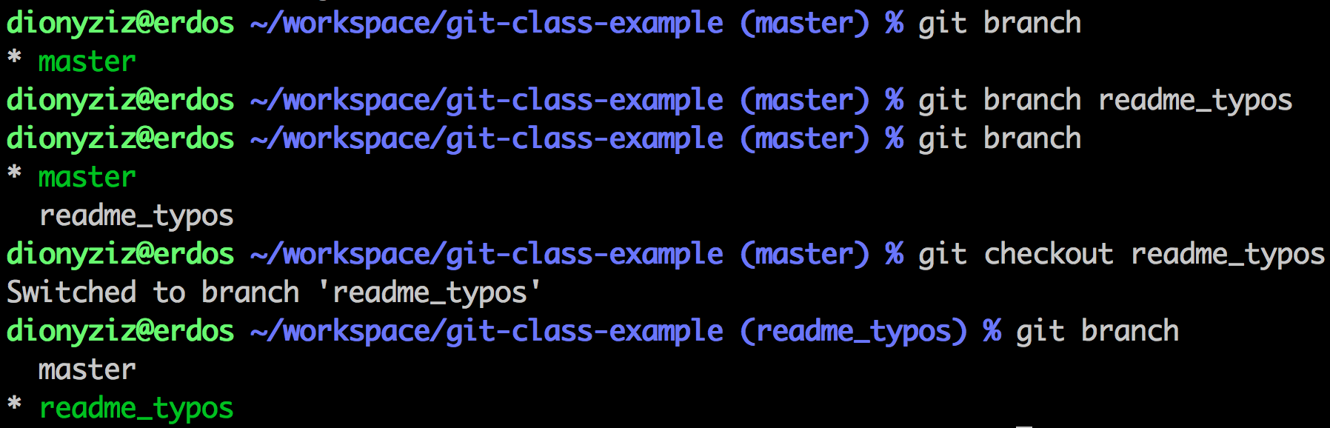

Slide 61
git checkout -b <branch>
Δημιουργεί νέο branch και αλλάζει το τρέχον branch σε <branch>
git checkout -b <branch> σημαίνει:
git branch <branch>
git checkout <branch>

Slide 62
Ο γράφος του git
Το git είναι ένα σύστημα επεξεργασίας γράφων
Κάθε commit είναι ένας κόμβος
Κάθε commit έχει γονιό το προηγούμενο commit του
Ένα branch δείχνει σε ένα commit
Το HEAD δείχνει στο τρέχον branch
Ένα branch επιτρέπει τη δημιουργία διακλαδώσεων στο γράφο

Slide 63
git commit
γονιός
παιδί
master
HEAD

Slide 64
git commit
Τώρα μπορούμε να μιλήσουμε για commits με όρους γράφων
git commit
Δημιουργεί ένα νέο commit αντικείμενο
Ορίζει τον γονιό του να είναι το commit αντικείμενο στο οποίο δείχνει το τρέχον branch (δηλαδή το branch στο οποίο δείχνει HEAD)
Μεταφέρει το τρέχον branch στο νέο commit

Slide 65
git branch readme_typo
master
readme_typo
HEAD

Slide 66
git checkout readme_typo
master
readme_typo
HEAD

Slide 67
master
readme_typo
HEAD

Slide 68
git commit
master
readme_typo
HEAD

Slide 69
git checkout master
master
readme_typo
HEAD

Slide 70
git commit
readme_typo
master
HEAD

Slide 71
Quiz: Δημιούργησε τον γράφο
bugfix
master
feature
HEAD

Slide 72
git init
git commit
git checkout -b bugfix
git commit
git checkout master
git checkout -b koko
git commit
git commit
git checkout master
git branch -D koko
git checkout -b feature
git commit

Slide 73
git merge <branch>
Ενοποιεί το ιστορικό του branch που περνάς ως παράμετρο με το τωρινό branch
Προσπαθεί να ενώσει τις αλλαγές στα αρχεία και από τα δύο branches
Δημιουργεί ένα commit με 2 γονιούς:
Το τρέχον branch
Το branch που δίνεται ως παράμετρος

Slide 74
Αλγόριθμος merging
Έστω ότι βρισκόμαστε στο master
Τρέχουμε: git merge feature
Αυτό δημιουργεί στο master τις αλλαγές που έγιναν εντωμεταξύ στο feature branch
Δημιουργεί ένα νέο “merge commit” με δύο γονιούς:
master
feature

Slide 75
Αλγόριθμος merging
Εντοπίζεται ο πιο πρόσφατος κοινός πρόγονος ανάμεσα σε master και feature
Τα commits που πρέπει να εφαρμοστούν για να γίνει το merge είναι όλα τα commits ανάμεσα σε αυτόν τον πρόγονο και το feature branch
Οι αλλαγές σε αυτά τα commits εφαρμόζονται στο master
Το master μεταφέρεται στο νέο merge commit

Slide 76
(master) git merge feature
feature
αλλαγές που εφαρμόζονται
κοινός πρόγονος
merge commit
master
HEAD

Slide 77
Quiz: Πώς γίνεται αυτό;
feature
master
HEAD

Slide 78
git commit
git commit
git checkout -b feature
git commit
git checkout master
git commit
git merge feature
git branch -d feature
git checkout -b feature
git commit
git checkout master
git commit
git merge feature

Slide 79
Branching workflow
Προτείνουμε να δημιουργείς ένα branch ανά feature
Για κάθε μικρό feature (π.χ. αλλαγή χρώματος ενός κουμπιού, διόρθωση ενός bug κλπ.) δημιουργούμε ένα νέο branch
Κάνουμε τις αλλαγές μας στο νέο branch
Κάνουμε όσα commits χρειάζονται
Κάνουμε merge στο master
Διαγράφουμε το νέο branch

Slide 80
Branching workflow
git checkout master
git checkout -b feature
vim
git add
git commit
git checkout master
git merge feature
git branch -d feature
πολλές φορές

Slide 81
Stash
Μερικές φορές χρειάζεται να αλλάξουμε branch για κάτι έκτακτο (π.χ. hotfix)
Εντωμεταξύ μπορεί να έχουμε κάνει αλλαγές στο working copy μας
Eπιλογές:
commit… όμως δε θέλουμε να κάνουμε commit κάτι τσαπατσούλικο
checkout… όμως δε θέλουμε να χάσουμε τις αλλαγές μας

Slide 82
git stash
Κρατάει στην άκρη τις αλλαγές:
στο working copy
στο staging area
Καθαρίζει το working copy και το staging
Πλέον μπορούμε να κάνουμε checkout ένα άλλο branch χωρίς να πρέπει να κάνουμε commit ή να χάσουμε τις αλλαγές μας

Slide 83
git stash pop
Επανεφαρμόζει στο working copy τις αλλαγές που είναι αποθηκευμένες στο stash

Slide 84
workspace
stash
git stash
git stash pop

Slide 85
Remotes
Ο κώδικας είναι συνεργατικό πράγμα
Μία ομάδα χρειάζεται πολλά αντίγραφα του κώδικά της, ένα για κάθε προγραμματιστή
Μερικές φορές χρειάζεται να ανταλλάξουμε κώδικα με αυτά τα αντίγραφα
Κάθε αντίγραφο με το οποίο ανταλλάσσουμε κώδικα ονομάζεται “remote”

Slide 86

GitHub

Slide 87
GitHub
GitHub != git
Ένα website που μπορούμε να ανεβάσουμε αντίγραφα των repo μας και να συνεργαστούμε
Προσφέρει εργαλεία για συνεργασία

Slide 88
Ας συνεργαστούμε!
Μπείτε στο https://github.com/dionyziz/git-class
Πατήστε “Fork” πάνω δεξιά
Τώρα έχετε φτιάξει ένα αντίγραφο του δικού μας repo το οποίο σας ανήκει και μπορείτε να το αλλάξετε

Slide 89
Cloning
Τώρα που έχεις ένα δικό σου αντίγραφο στο GitHub, μπορείς να φτιάξεις ένα αντίγραφο στον υπολογιστή σου
git clone
git@github.com:to-onoma-sou/git-class.git
cd git-class

Slide 90
Forks & Clones
Πλέον έχεις 2 δικά σου repos, αντίγραφα του δικού μας:
Fork: Το αντίγραφο του repo μας εντός του λογαριασμού σου στο GitHub
Clone: Το αντίγραφο στον υπολογιστή σου

Slide 91

Remotes
Αυτά τα δύο repos συνδέονται:
το clone στον υπολογιστή σου
το fork σου εντός του GitHub
Το repo στον υπολογιστή σου έχει ως remote το repo σου στο GitHub
local
repository
(clone)
GitHub repository
(fork)

Slide 92
Remotes
Κάθε αντίγραφο του repo έχει τα δικά του commits, branches, και ιστορικό
Κάποια από αυτά μπορεί να είναι κοινά
Κάθε remote έχει:
το δικό του URL
ένα όνομα

Slide 93
git remote
git remote
Δείχνει ποια είναι τα remotes του repo μας
git remote add <name> <url>
Προσθέτει ένα καινούργιο remote με το οποίο σκοπεύουμε να συνεργαστούμε
git remote rm <name>
Διαγράφει το remote

Slide 94
origin
Όταν κάνουμε git clone δημιουργείται αυτόματα ένα remote με το όνομα “origin” το οποίο είναι το δικό μας αντίγραφο του repo στο GitHub
Αυτό είναι το remote που θα χρησιμοποιείς περισσότερο

Slide 95
git push
git push <remote> <branch>
Στέλνει τα commits που έχουμε από το τοπικό ενεργό branch στο branch του remote που επιλέξαμε
Έτσι δημοσιεύουμε τον κώδικά μας
πχ: git push origin master

Slide 96
git pull
git pull <remote> <branch>
Φέρνει στο τοπικό ενεργό branch τα commits που υπάρχουν στο branch του remote που επιλέξαμε
Έτσι κατεβάζουμε τις αλλαγές των άλλων
πχ: git pull origin master

Slide 97
Local
Repository
git push
GitHub Repository
git pull

Slide 98
Remote workflow
git checkout master
git pull origin master
git checkout -b feature
vim && git add && git commit
git checkout master
git merge feature
git push origin master

Slide 99
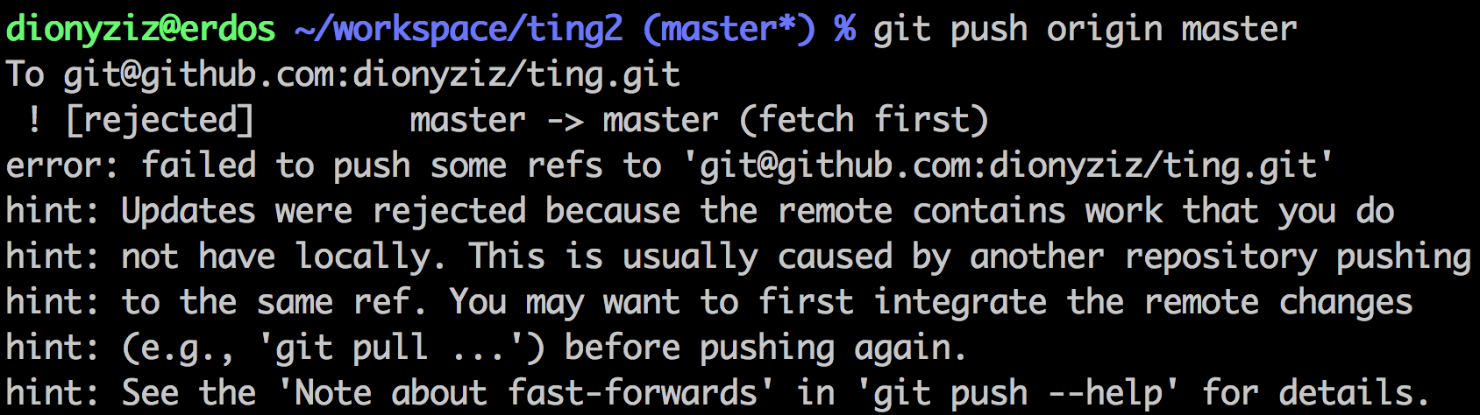
“Outdated”

Slide 100
Outdated
Κάποιος άλλος έκανε push commits εντωμεταξύ
Για να μην γράψουμε πάνω από τις αλλαγές των άλλων, το git ζητάει να κάνουμε pull
Με το pull γίνεται το εξής:
Κατεβαίνει ο νέος κώδικας (git fetch)
Ενοποιείται με τις δικές μας αλλαγές (git merge)
Στη συνέχεια μπορούμε να κάνουμε push

Slide 101
Μάθαμε
Τοπική χρήση του git
init
add/rm/mv
commit
log/lg/show
diff/diff --staged/diff HEAD
checkout

Slide 102
Μάθαμε
Συνεργατική χρήση του git
branches
remotes
push/pull

Slide 103
Στο επόμενο...
Περισσότερα για συνεργασία μέσω GitHub
Pull requests
Reviews
Issues
Προχωρημένες τεχνικές git
Undo
Blame
Tag
Cherry pick
Rebase
Workflows και συνεργατικές τεχνικές

Slide 104

Ευχαριστούμε!

